Slide 1
FreeNas module
Création de cibles iSCSI et configuration du stockage sur un ESXI
@JM2K69

Slide 3
Qui suis-je ?

Slide 4

Jérôme Bezet-Torres
Professeur BTS SIO
Certifications Editeurs : Microsoft, VMware, Stormshield
Consultant / Formateur
MCT Microsoft depuis 7 ans
Blog: https://jm2k69.github.io/
Twitter: @JM2K69
Mail: bezettorres.jerome@gmail.com

Slide 5
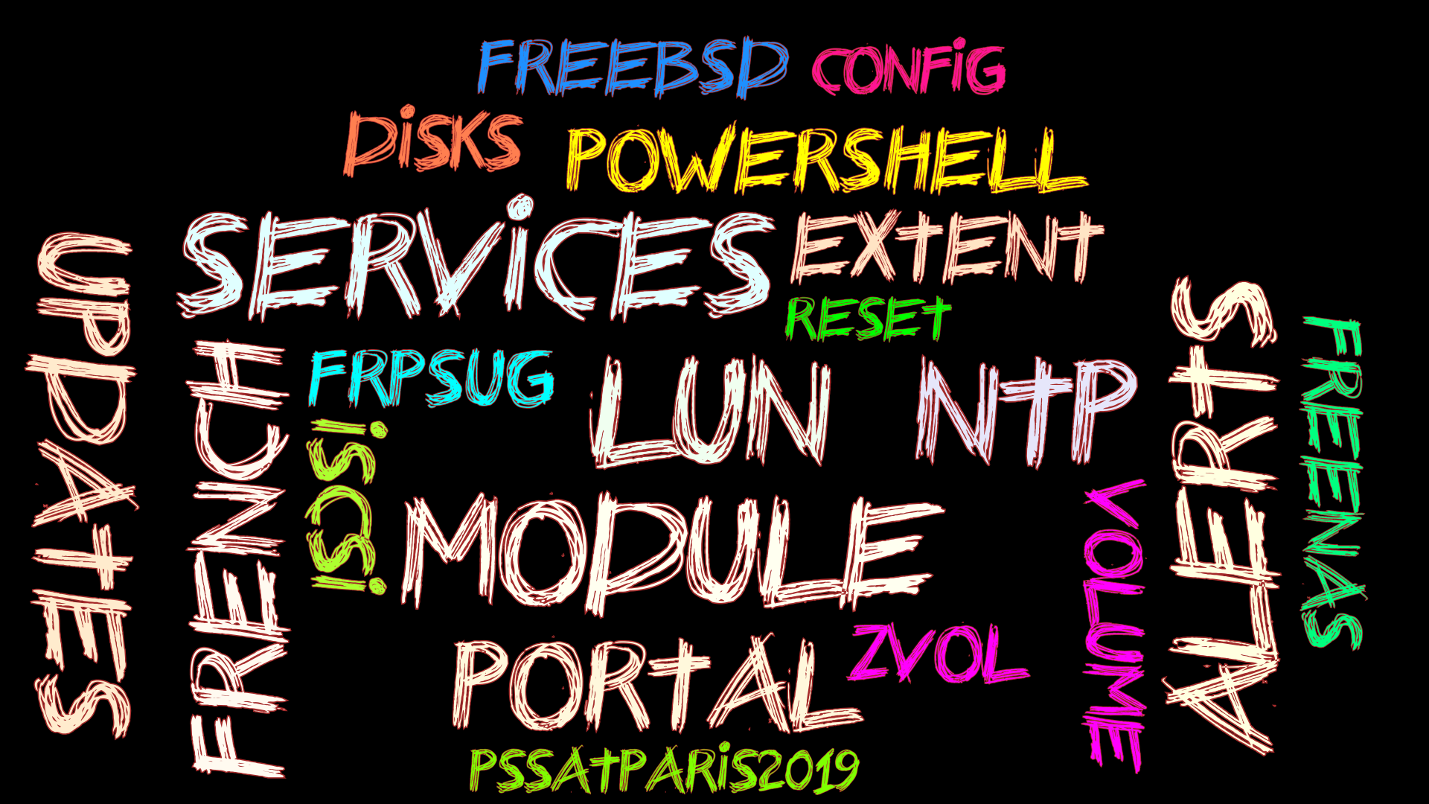

Slide 6



Partage de fichiers
SMB
CIFS
AFP
NFS
ISCSI
VAAI pour VMware Informations FR
ODX pour Microsoft Informations EN
Webdav
Interface de gestion Web
Protection des données
Système de fichier ZFS Informations FR
Raid-Z2 et Raid-Z3 Informations EN
Snapshot
Réplication
Plugins

Slide 7
Couverture de l’API
Lien Web de l'API v1.0 api.freenas.org
Configuation global (Partielle)
NTP
Email
Stockage
Création
Suppression
Mise à jour (Partielle)
Services
Status
Configuration
Partages (Partielle)
ISCSI
Création
Configuration
Suppression
Mise à jour (Partielle)
Partielle
Non implémentée
Disponible

Slide 8
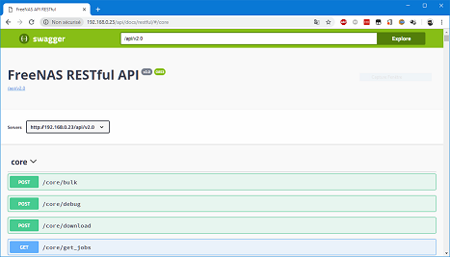
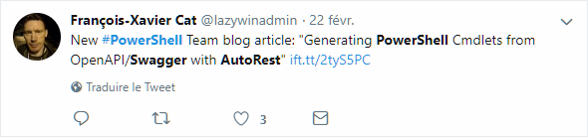
API Swagger v2

Slide 9
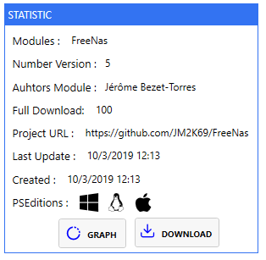
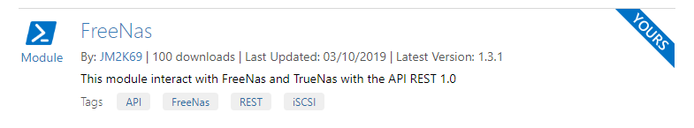



Le module
PS> Install-Module -Name FreeNas -RequiredVersion 1.3.1
Carte d’identité
@LXleChat
@NicolasBn44

Slide 10


Action

Slide 11

iSCSI
ESXI
Lun
20Go
60Go
PowerCli
15Go
35Go
Zvol
55Go
83Go
Volumes
Powershell
20Go
30Go
30Go
30Go
30Go
30Go
30Go
30Go
Disk system = ada0
Physical Disk
Raid Stripe
RaidZ Volume

Slide 12

French PowerShell Saturday
Questions ?

